Slide 1
КИС “SOCIS”
Карпелевич Анастасия Васильевна
Яргунькин Даниил Алексеевич
Загороднев Дмитрий Олегович
Беляев Иван Александрович

Slide 2

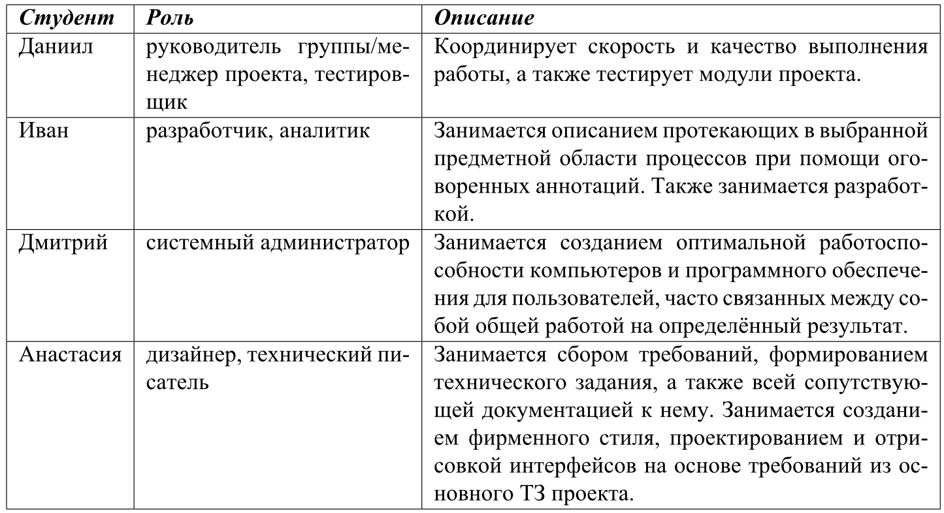
Состав и роли команды
2

Slide 3
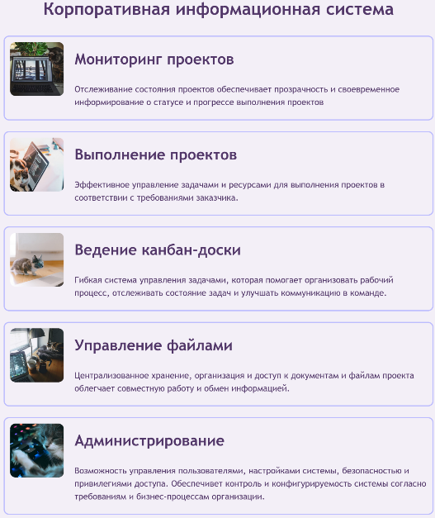
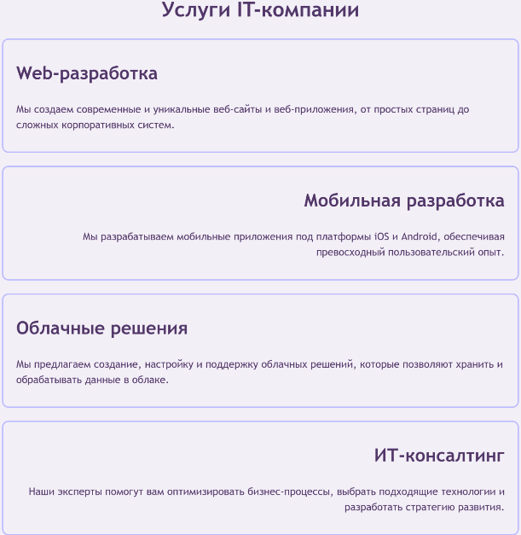
Описание проекта
3

Slide 4
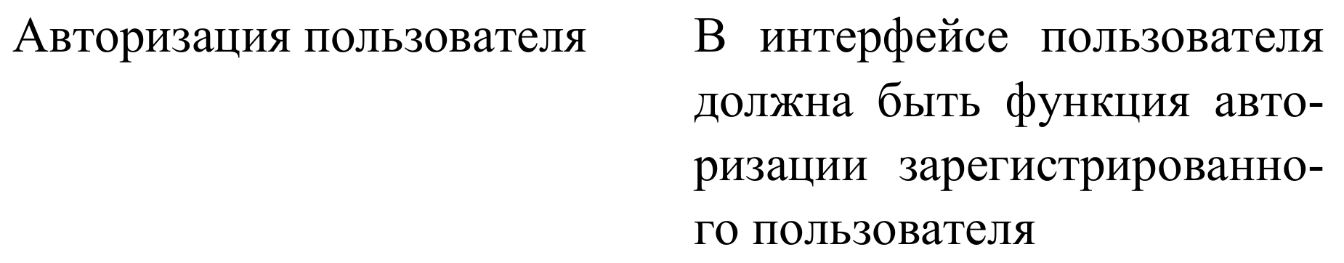
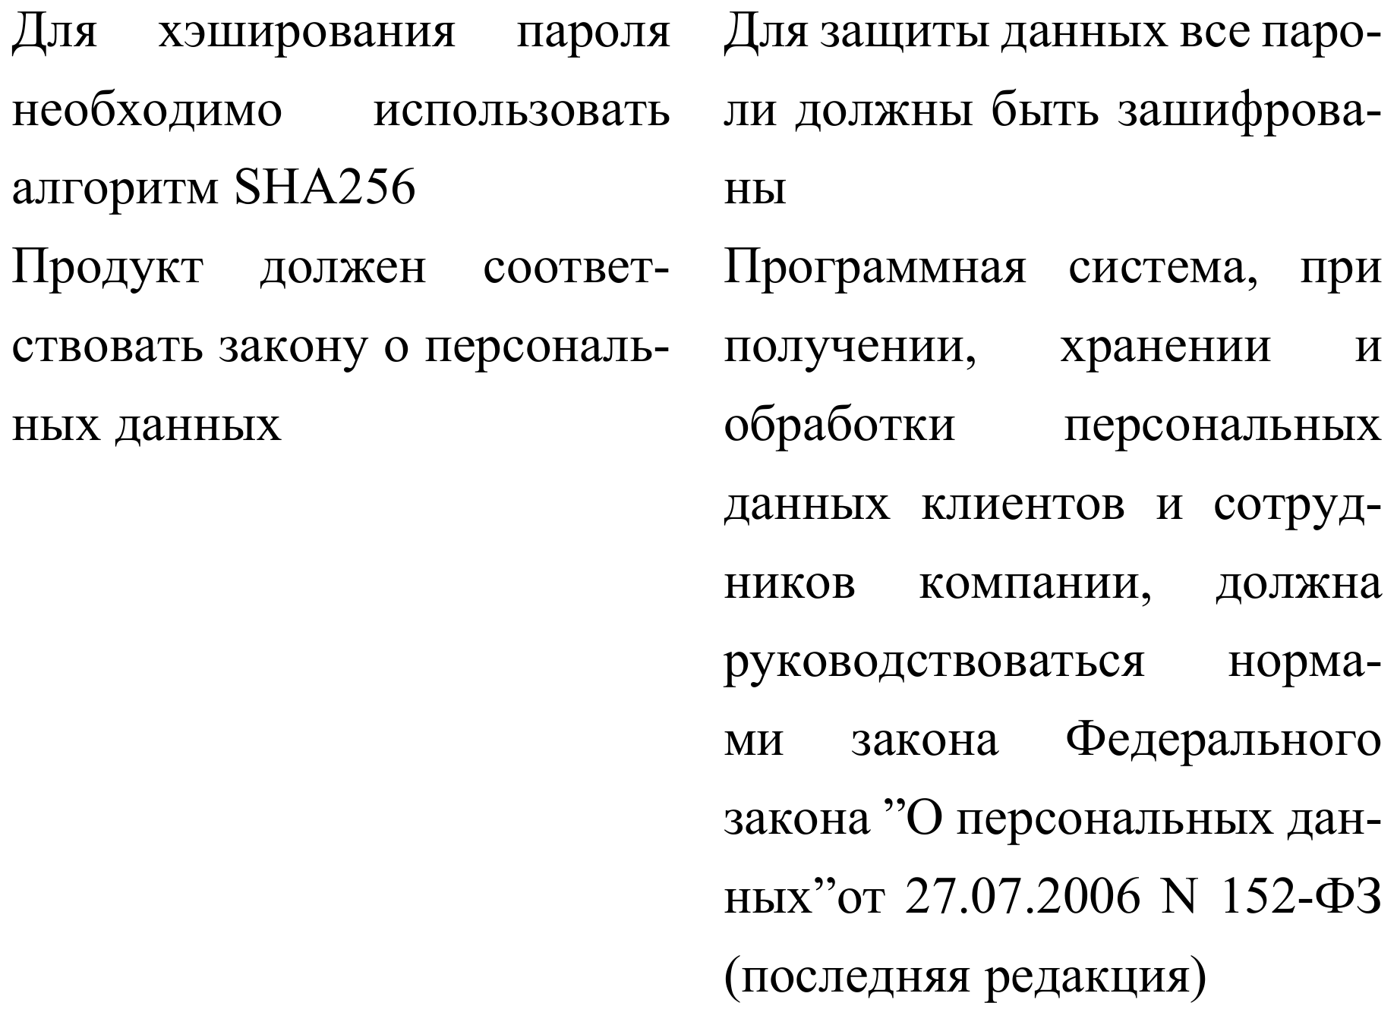
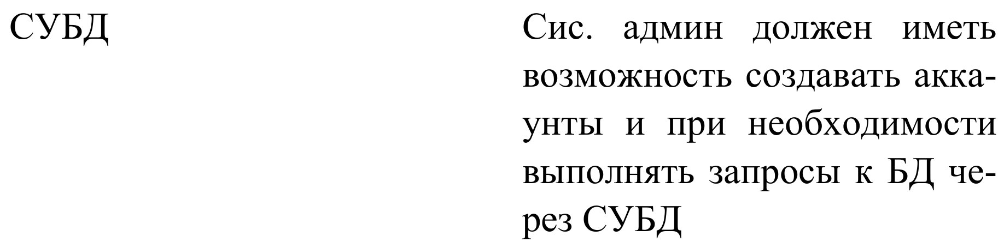
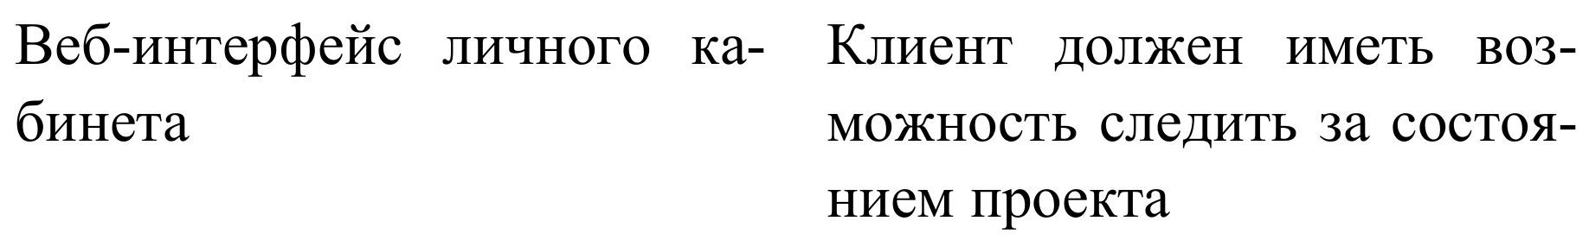
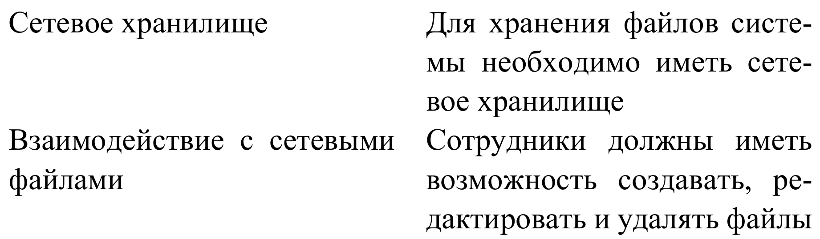
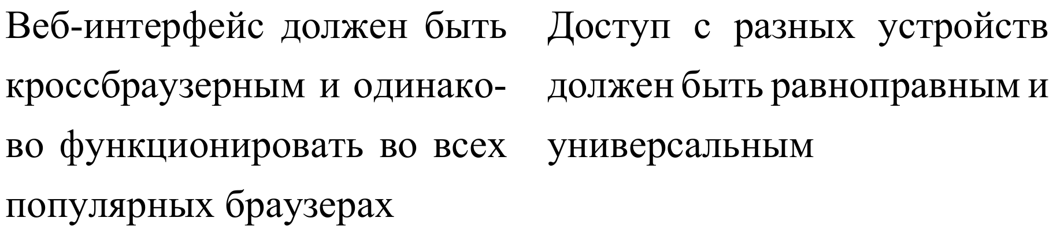
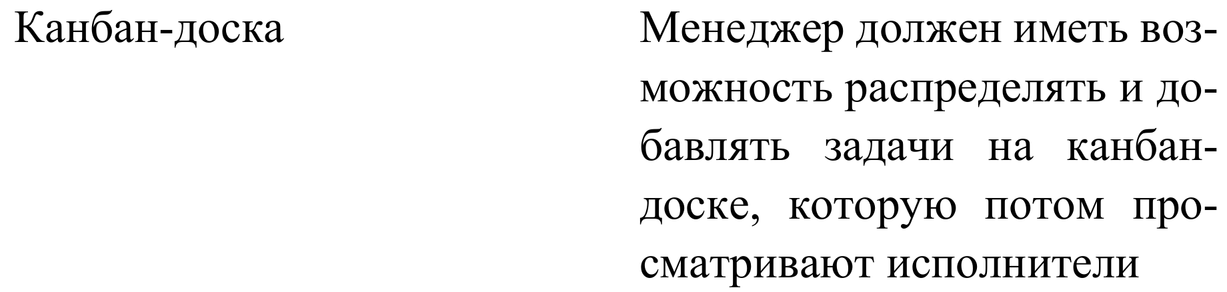
Цели и требования
Назначением системы является создание отказоустойчивой корпоративной инфраструктуры.
4

Slide 5
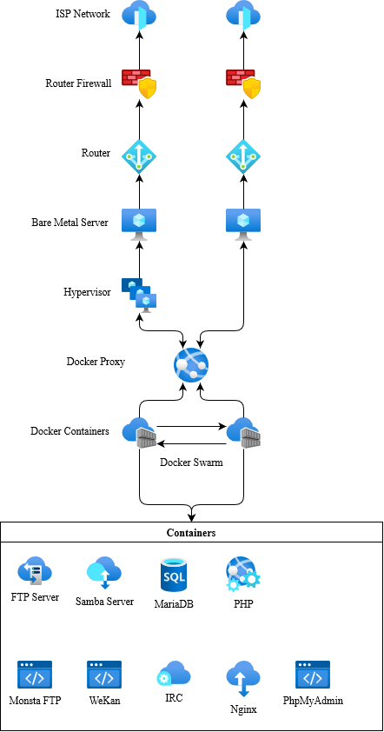
Архитектура программного продукта
Тип архитектуры: Трехуровневая архитектура / Микросервисная архитектура
5

Slide 6
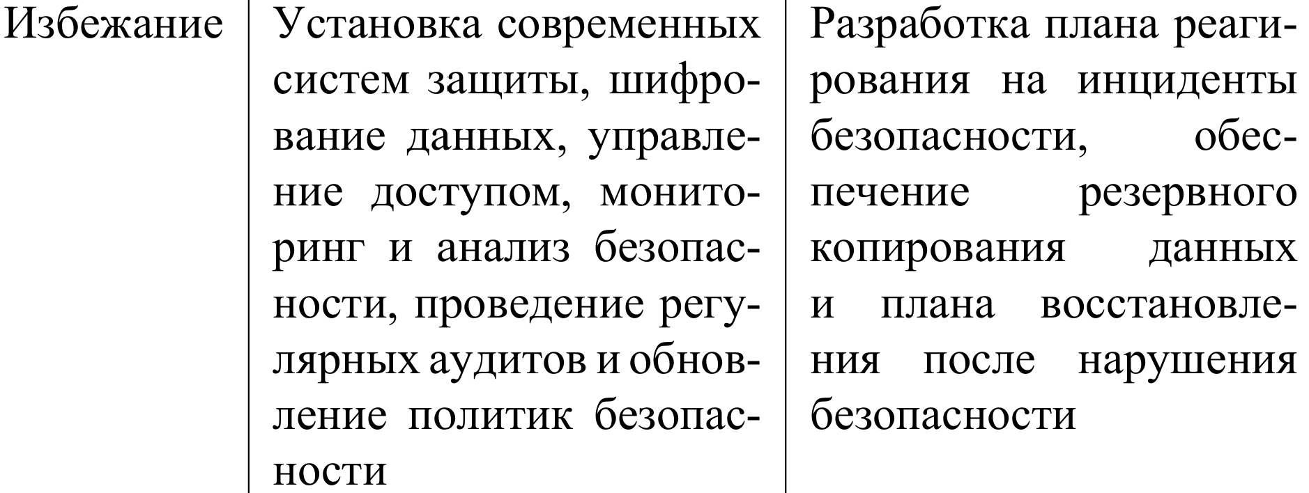
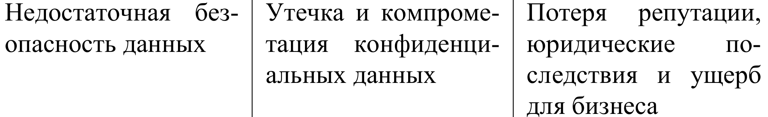
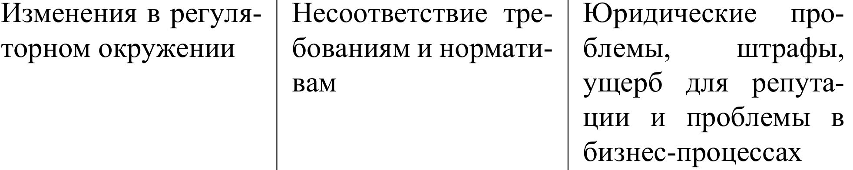
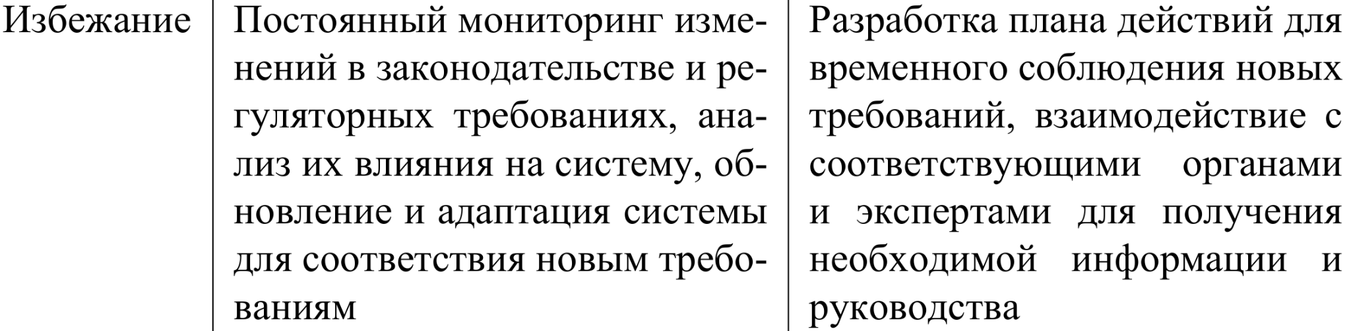
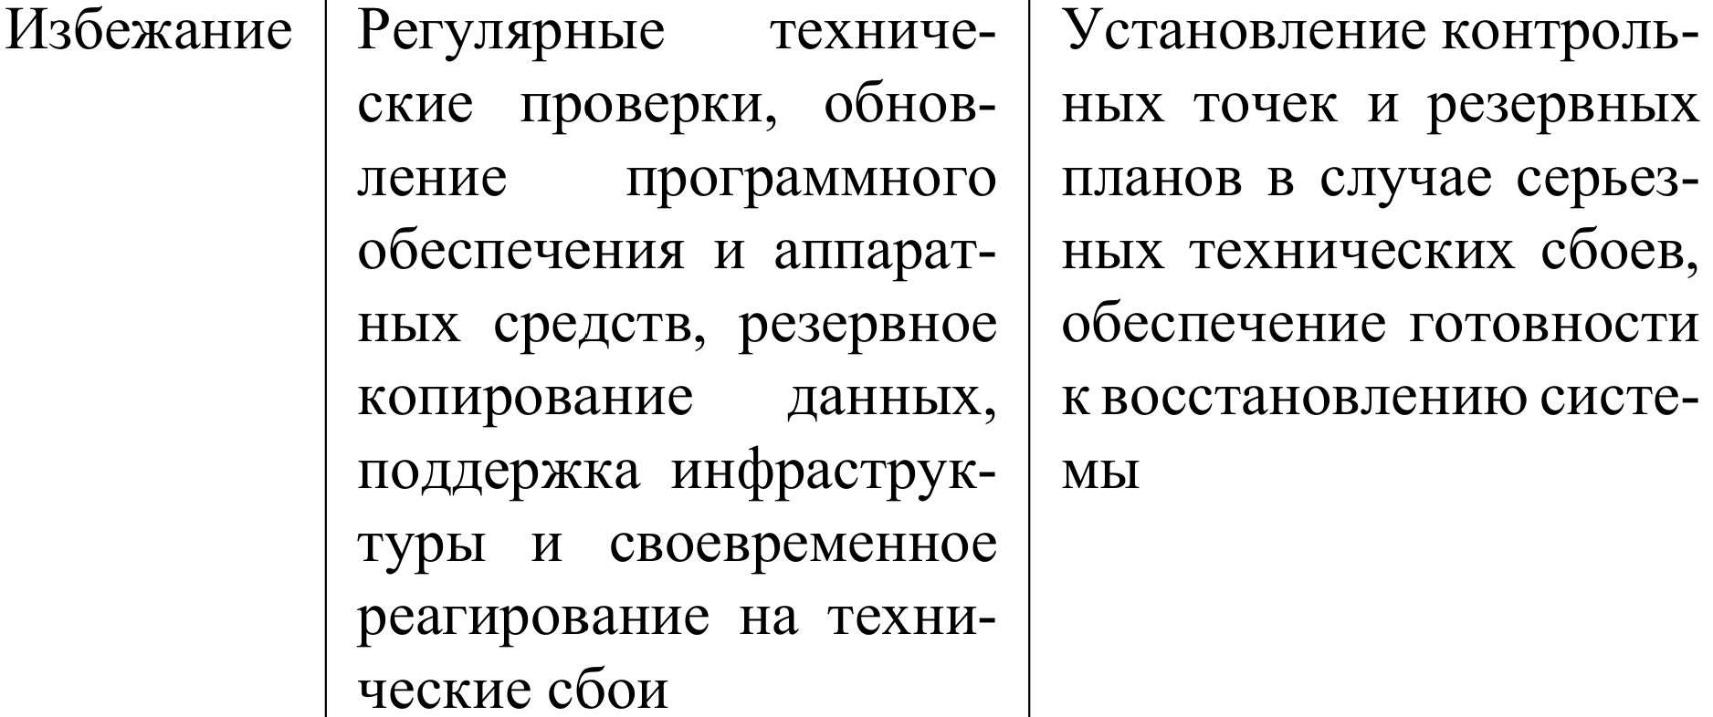
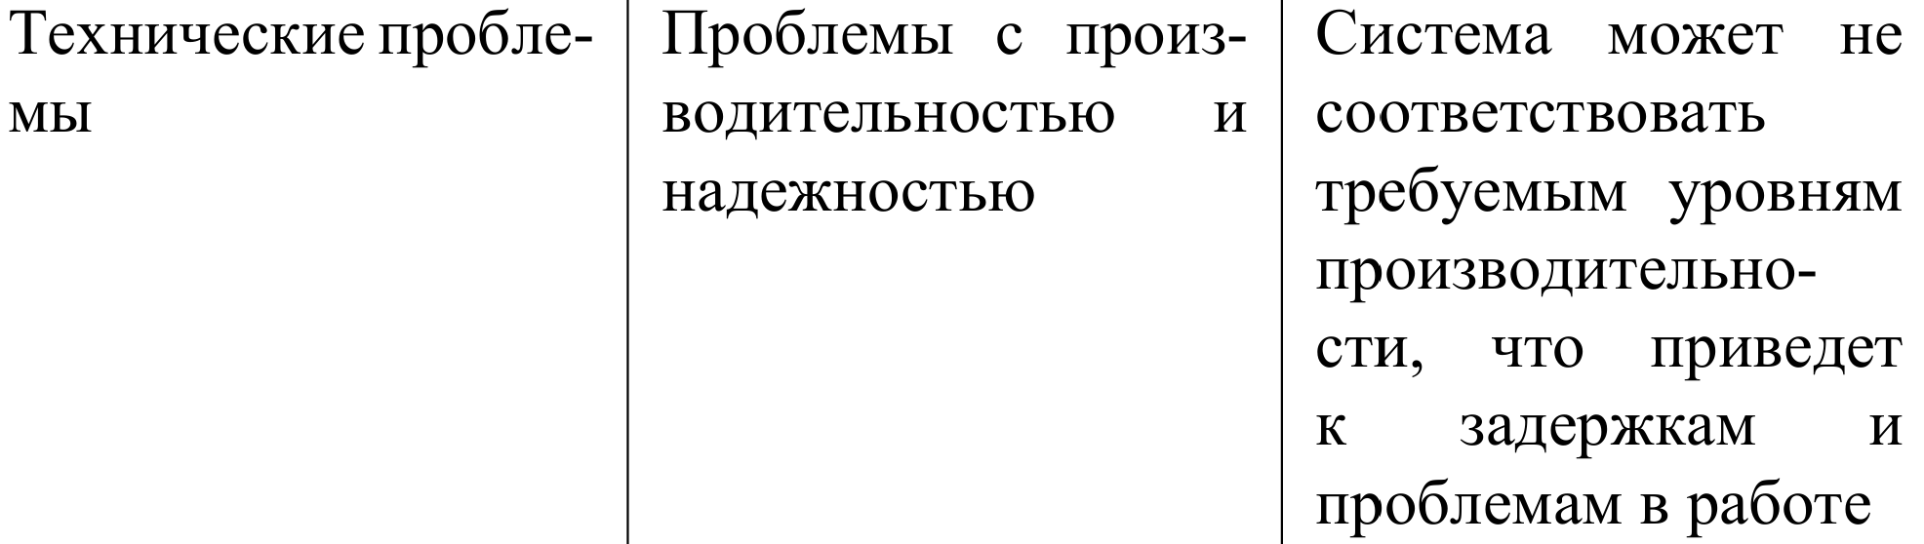
Наиболее значимые риски проекта
6

Slide 7
Описание стека технологий
7

Slide 8

Nginx
Nginx - это веб-сервер с высокой производительностью и возможностью обработки большого количества одновременных запросов. Он часто используется в проектах сайтов для обеспечения быстродействия, масштабируемости и балансировки нагрузки.
8

Slide 9

PHP
PHP - это скриптовый язык программирования, который широко применяется для разработки динамических веб-сайтов и веб-приложений. Благодаря своей популярности, готовым фреймворкам и богатой функциональности, PHP является частым выбором для создания различных функций и возможностей в проектах сайтов.
9

Slide 10
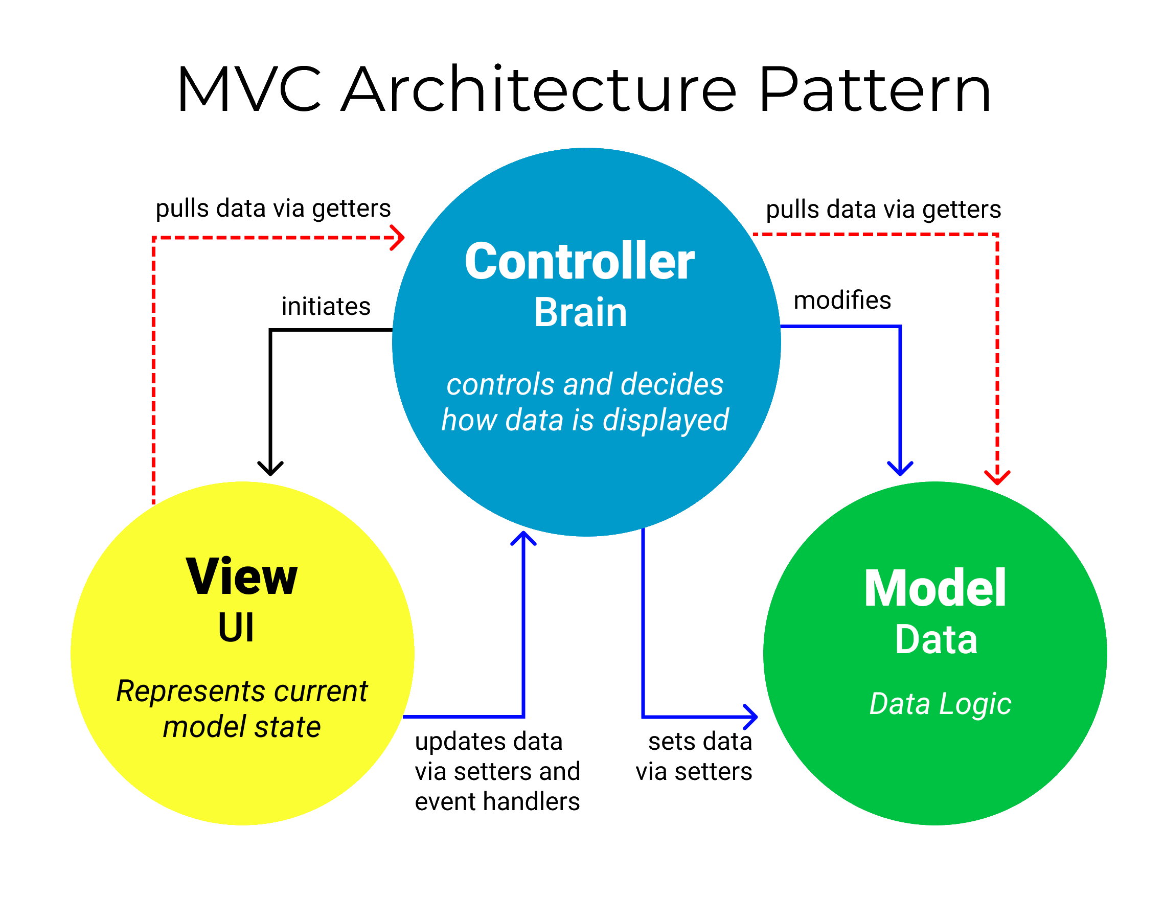
Фреймворк на паттерне MVC
Фреймворк на паттерне MVC представляет собой структуру разработки веб-приложений, где модель, представление и контроллер разделены для удобного управления и поддержки проекта. Он обеспечивает модульность, улучшает организацию кода и упрощает разработку и поддержку проектов сайтов.
10

Slide 11

MariaDB
MariaDB - это реляционная база данных, форк MySQL, предлагающая высокую производительность, надежность и совместимость. Она часто используется в проектах сайтов для хранения и управления данными, обеспечивая быстрый доступ и надежность базы данных.
11

Slide 12

PhpMyAdmin
PhpMyAdmin - это инструмент с открытым исходным кодом для управления базой данных MySQL или MariaDB через веб-интерфейс. Он упрощает администрирование и взаимодействие с базой данных, позволяя удобно выполнять задачи по созданию, изменению и управлению данными.
12

Slide 13

Docker-Compose
Docker-Compose - это инструмент для определения и управления многоконтейнерными приложениями с помощью Docker. Он обеспечивает удобную конфигурацию и развертывание веб-приложений, включая их зависимости и настройки, что упрощает разработку и развертывание проектов сайтов.
13

Slide 14

IRC-чат
IRC-чат - это протокол и система мгновенного обмена сообщениями в режиме реального времени. Он может быть полезен для обеспечения коммуникации и обратной связи между пользователями, администраторами и разработчиками.
14

Slide 15
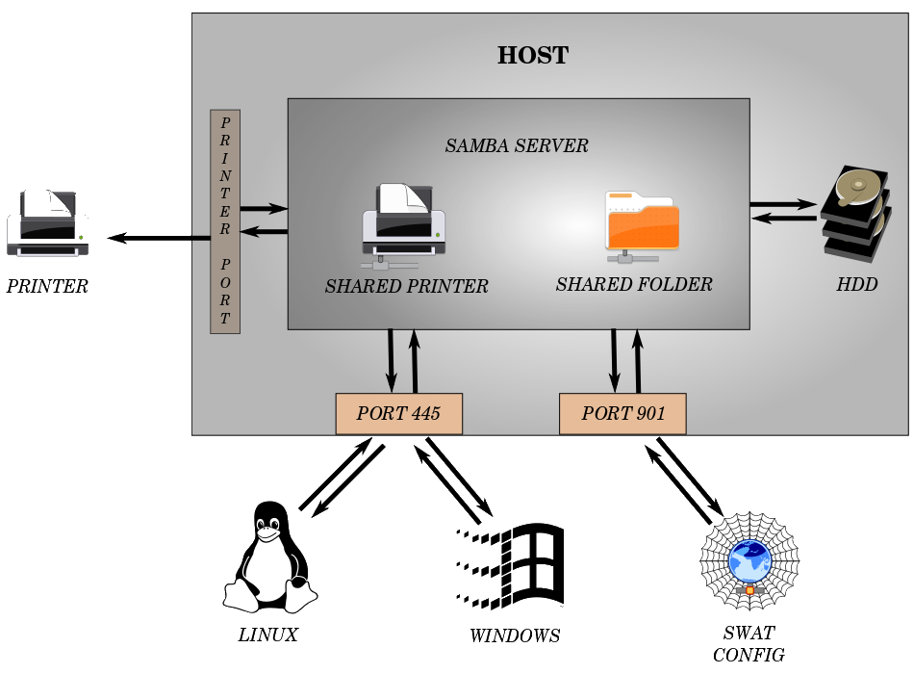
Samba-сервер
Samba-сервер - это программа, которая позволяет обмениваться файлами и печатать на удаленных компьютерах в сети. Samba-сервер может использоваться для обеспечения общего доступа к файлам, обмена ресурсами и управления сетевым хранилищем.
15

Slide 16
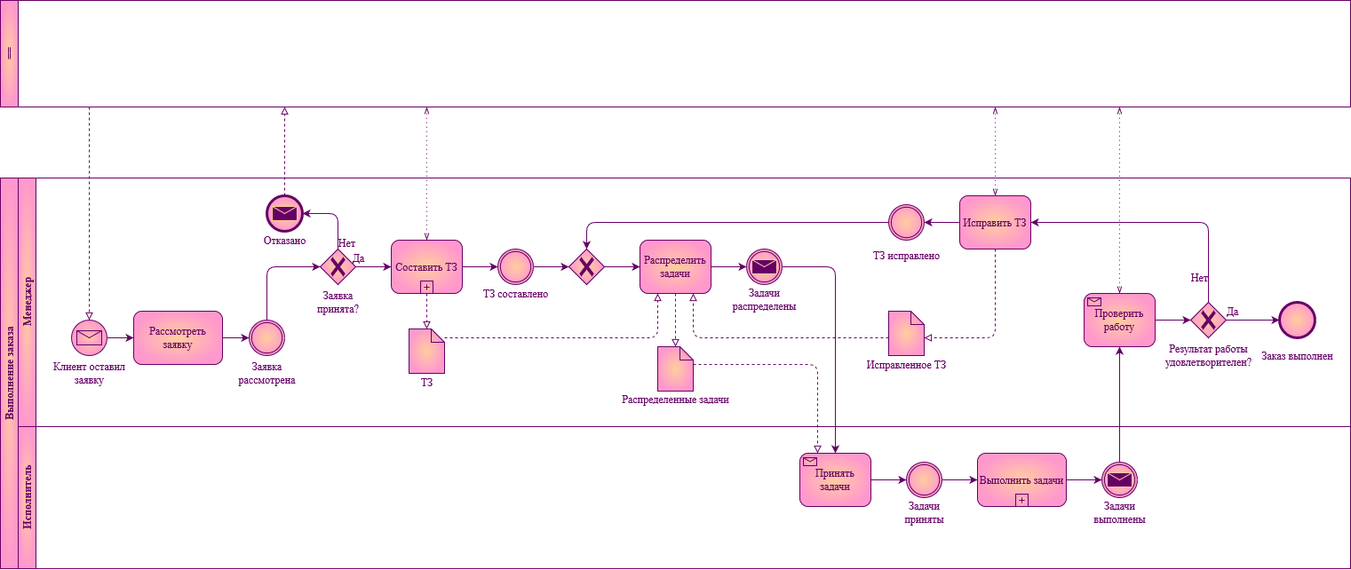
Диаграммы процессов проекта
16

Slide 17
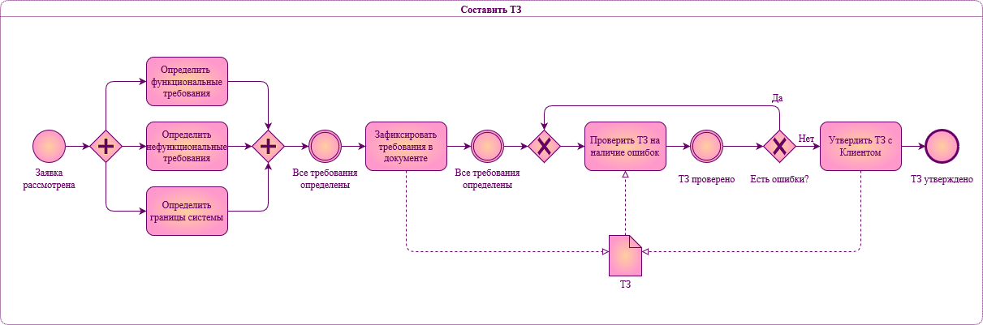
Диаграммы процессов проекта
17

Slide 18
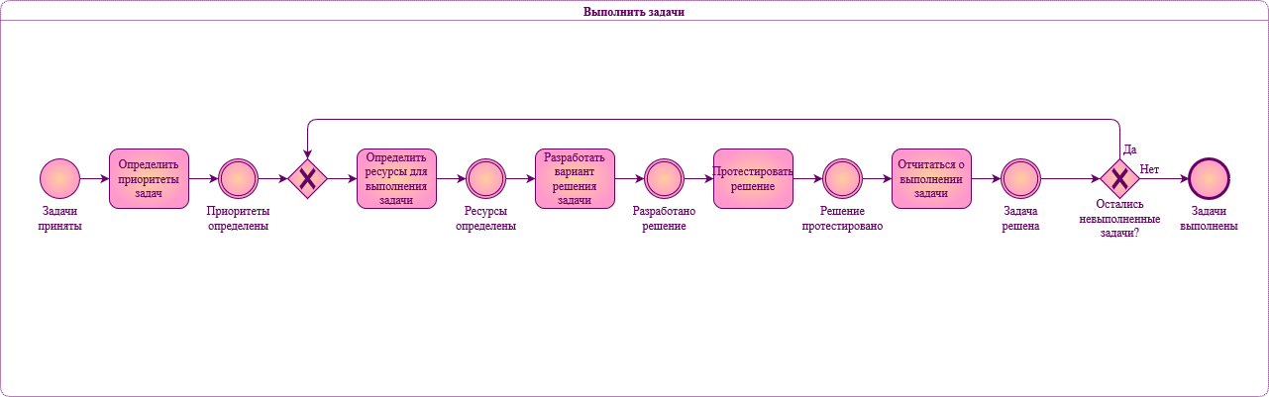
Диаграммы процессов проекта
18

Slide 19
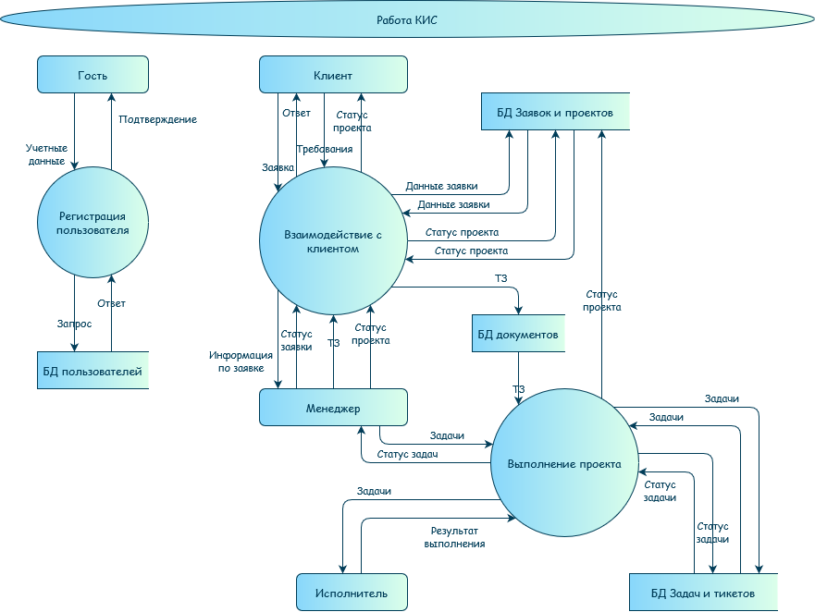
Диаграммы процессов проекта
19

Slide 20
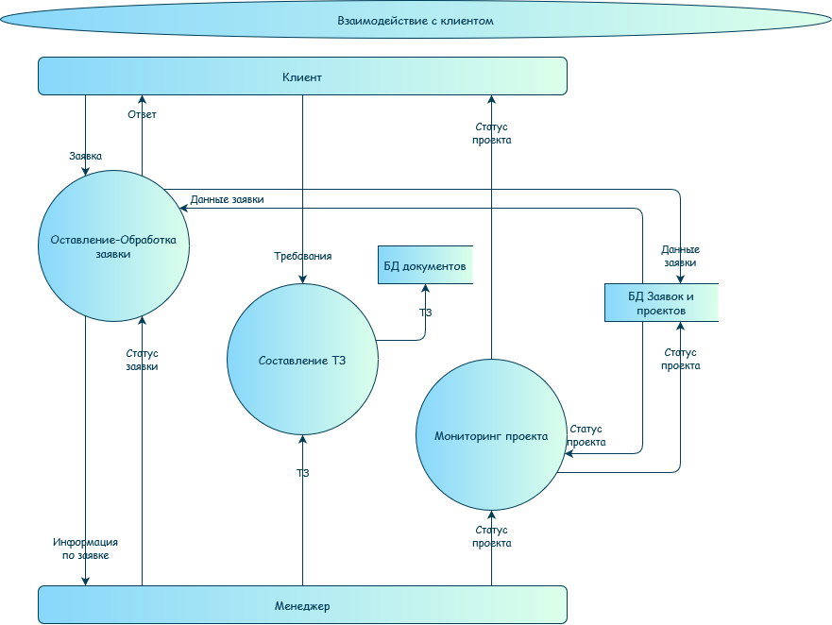
Диаграммы процессов проекта
20

Slide 21
Описание функционала приложения
21

Slide 22
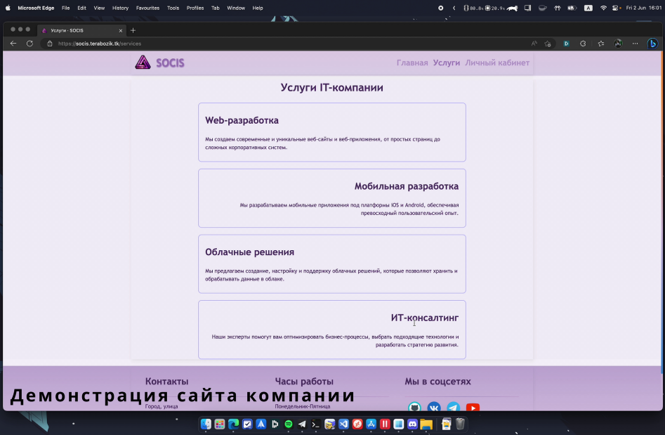

Демонстрация сайта компании
22

Slide 23
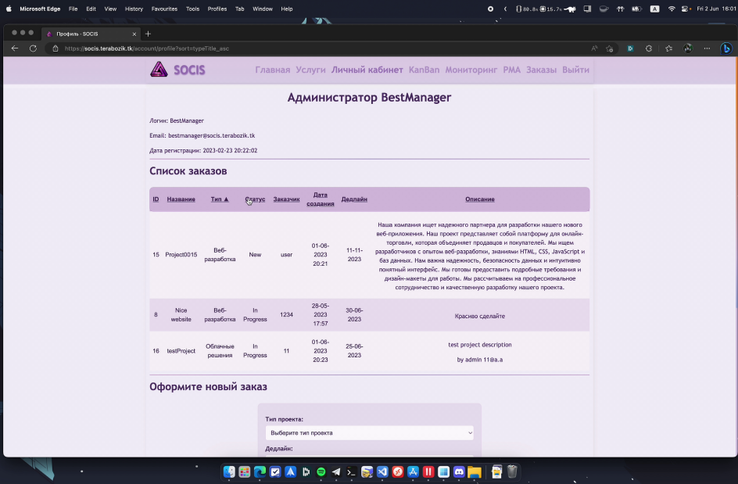

Личный кабинет
23

Slide 24
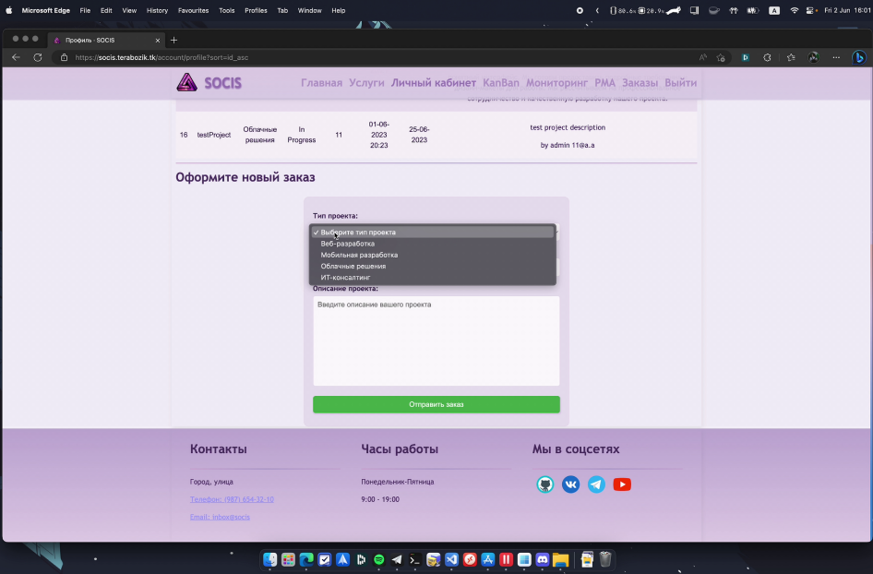
Оформление заказа
24

Slide 25
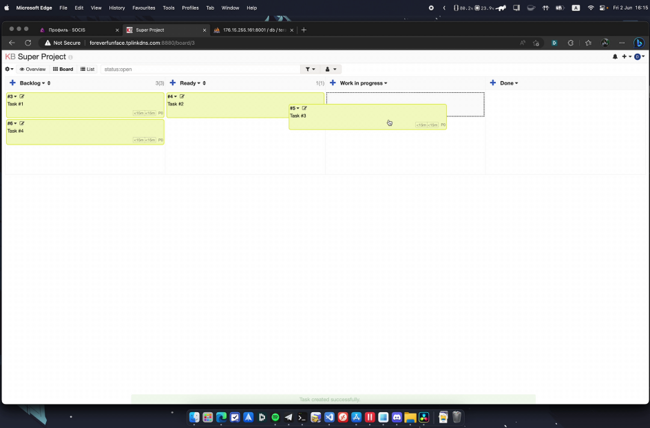

Канбан доска
25

Slide 26
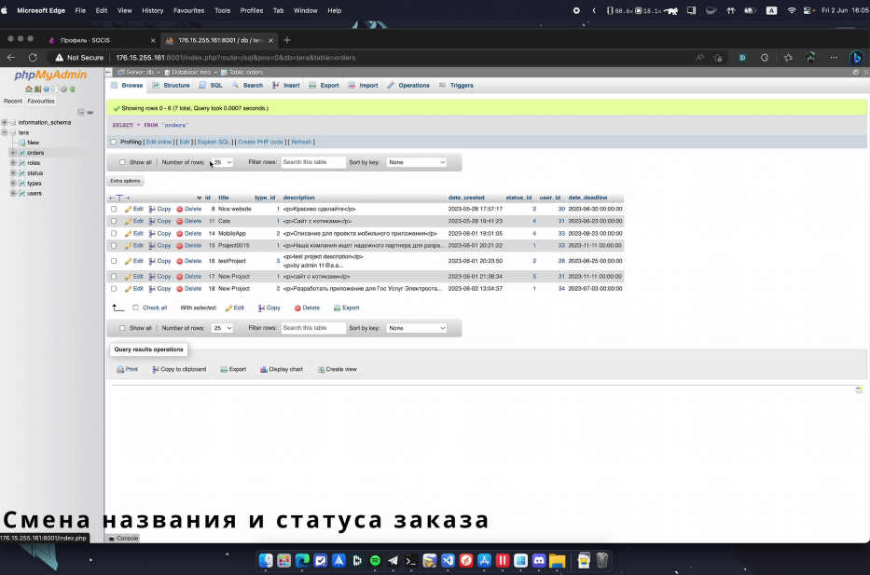
СУБД
26

Slide 27
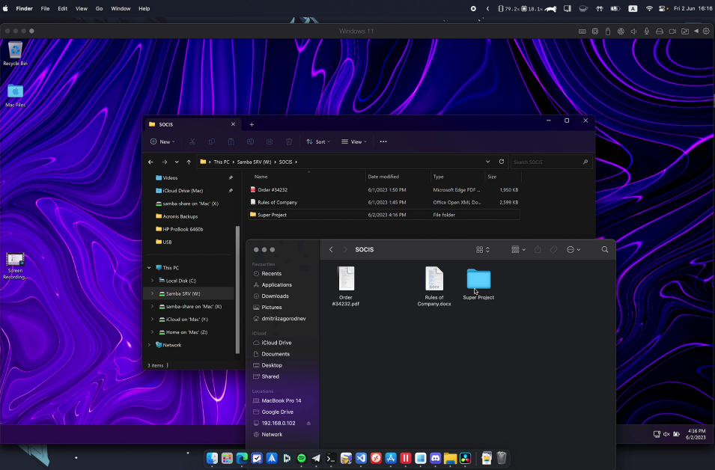
Samba сервер
27

Slide 28
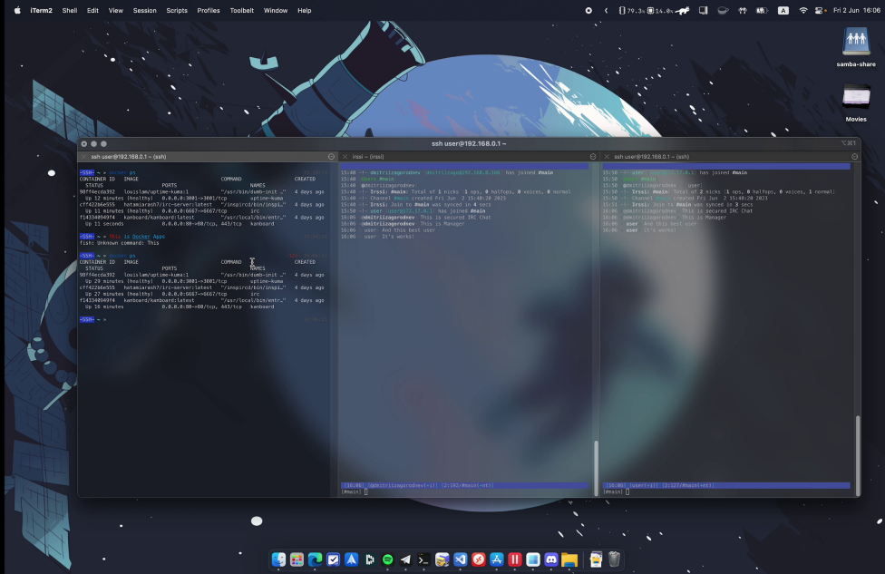
IRC-чат
28

Slide 29
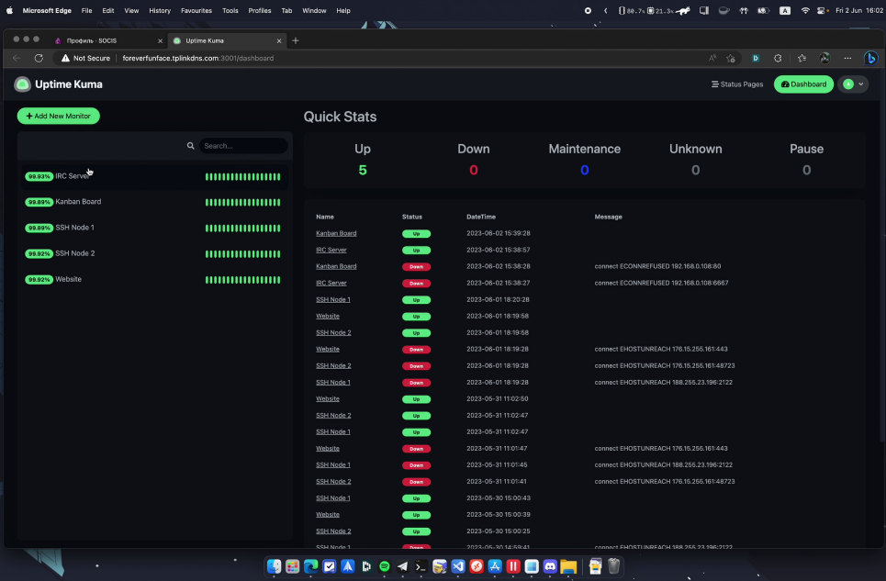

Система мониторинга
29

Slide 30

Тестирование
Для тестирования были написаны тестовые сценарии и описаны тест кейсы. Средства автоматизированного тестирования применялись при тестировании времени отклика и кроссбраузерности.
30

Slide 31
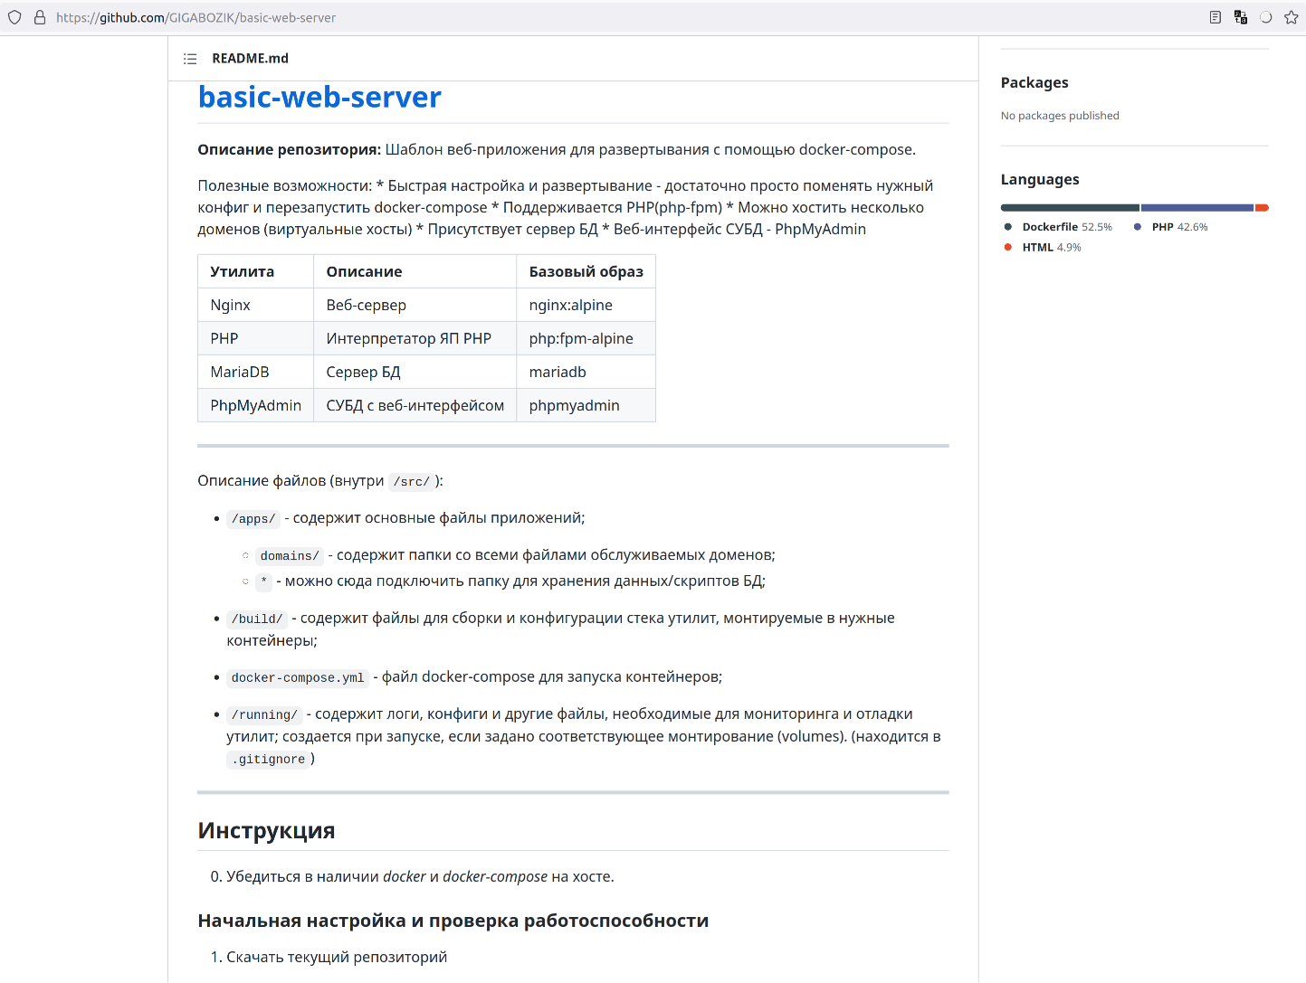

Развертывание
31

Slide 32
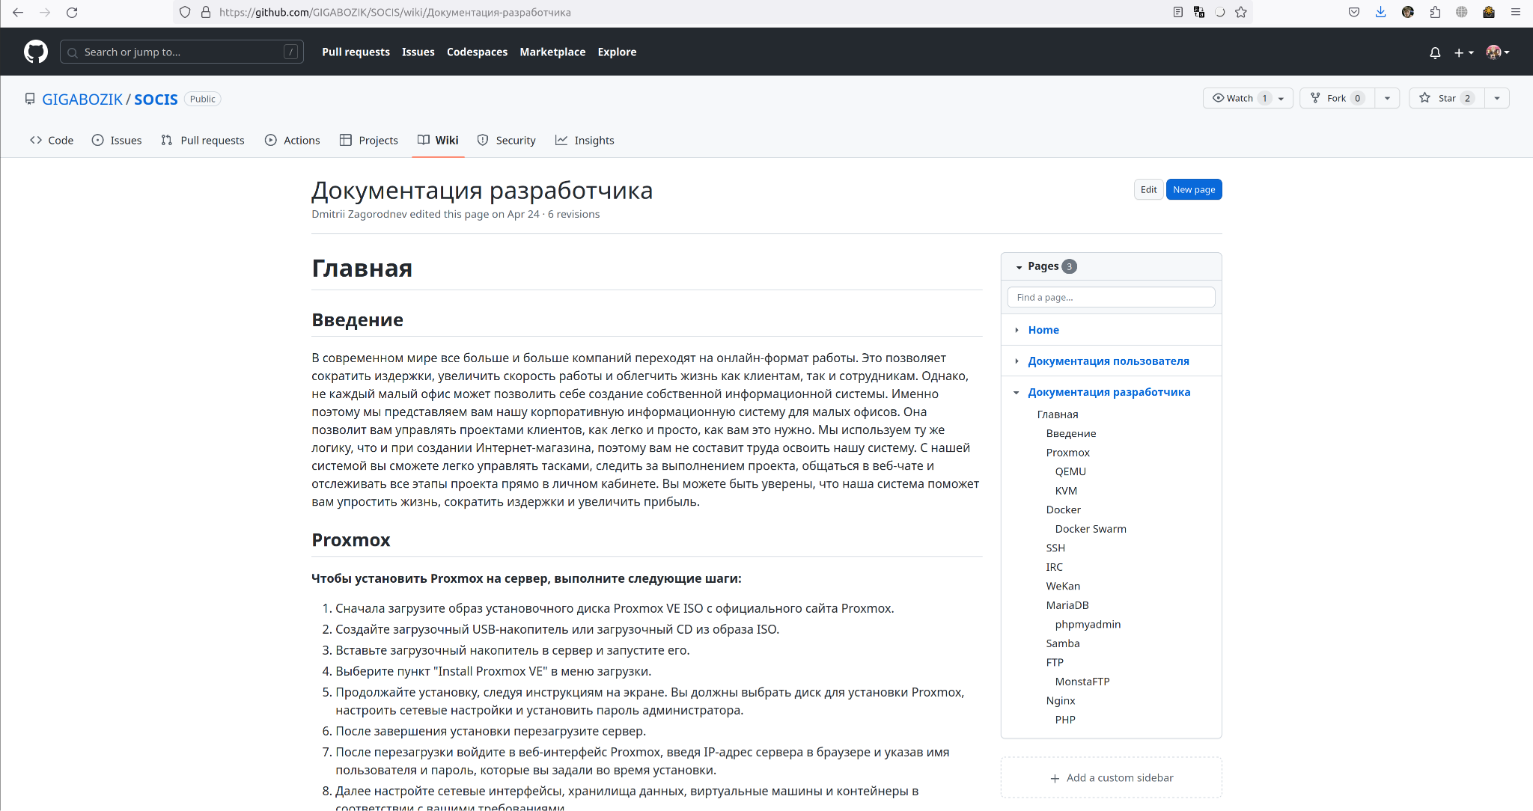

Документация разработчика
32

Slide 33
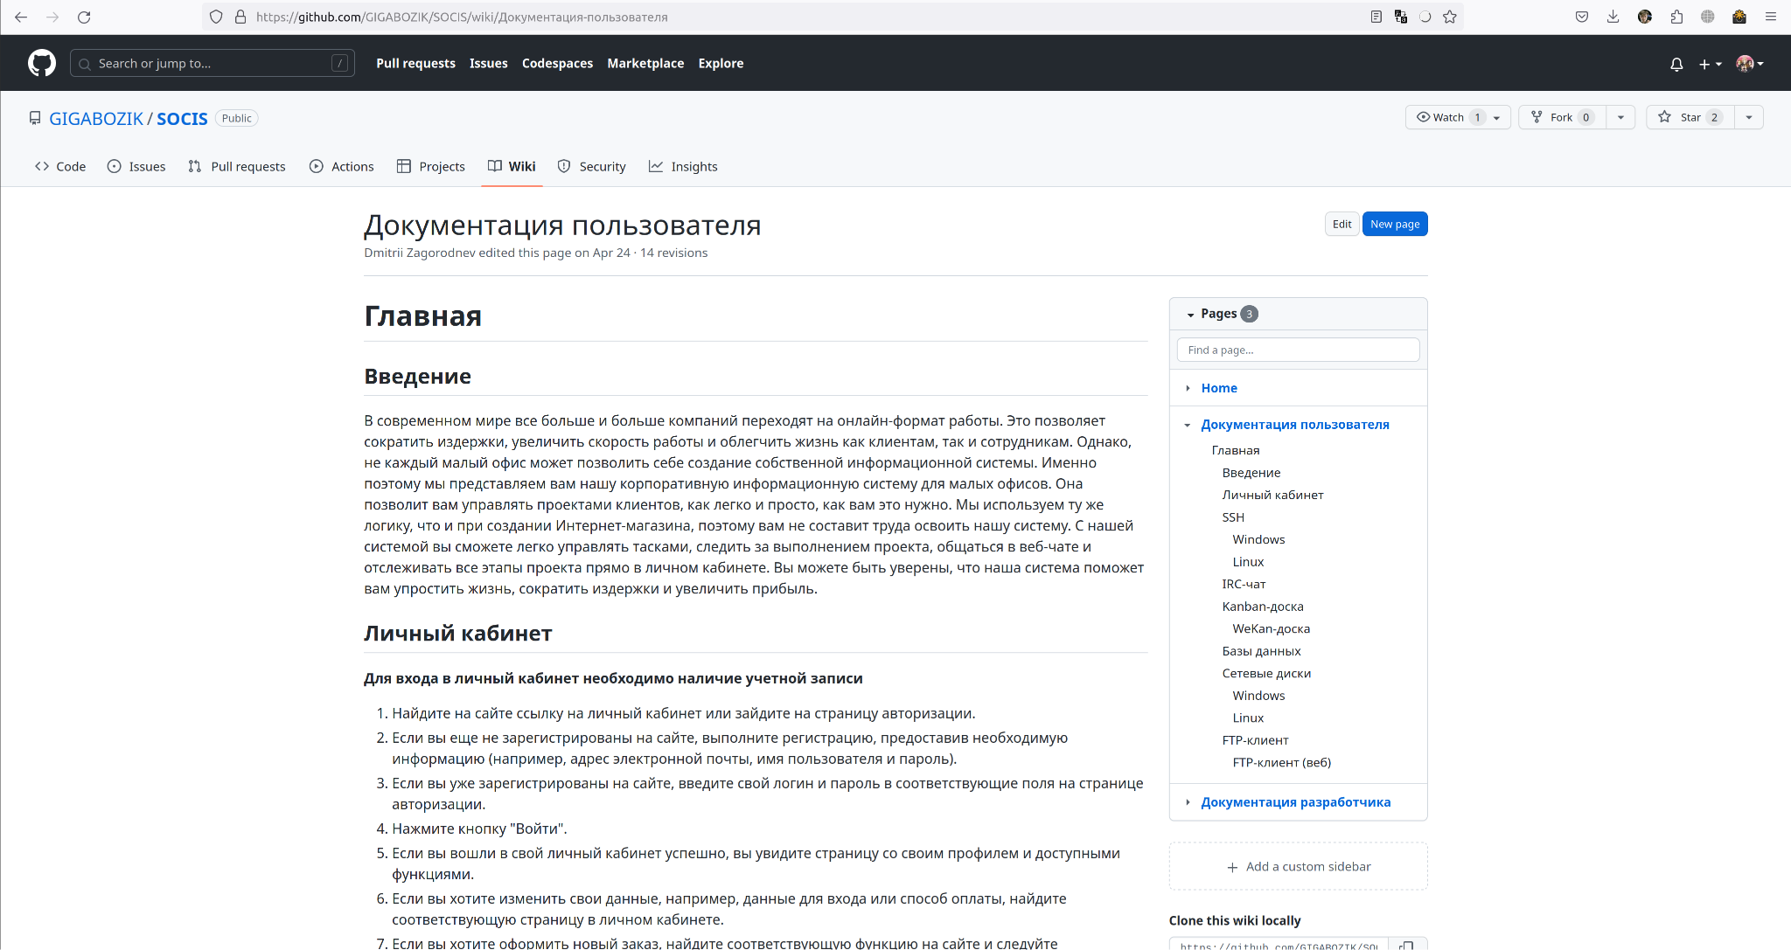
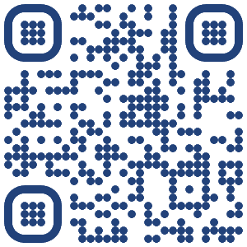
Документация пользователя
33

Slide 34
Достоинства и недостатки
Параметр | Bitrix24 | SOCIS
Интеграция и функциональность | + | +-
Облачная платформа | + | -
Гибкость настройки | + | +-
Расширяемость | + | +
Простота изучения | - | +
Низкая стоимость | - | +
Отсутствие требований к Интернет-соединению | - | -
Отсутствие ограничений бесплатной версии | - | +
34

Slide 35

Спасибо за внимание

